Slide 1

صور لمدينة تارودانت قبل الأشغال وبعدها مع صور بعض المشاريع المنجزة بها

Slide 2
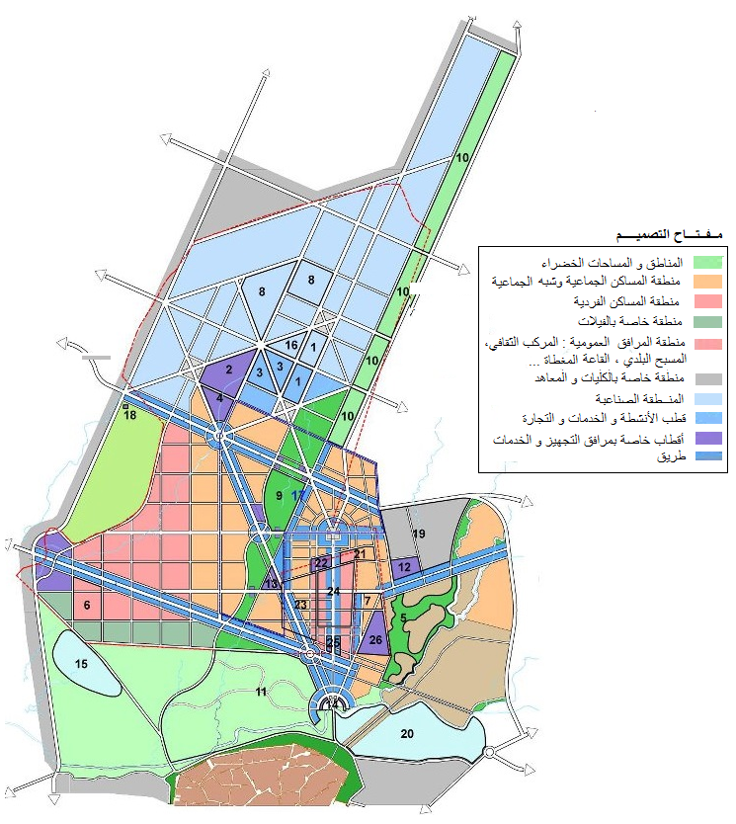
القطب الحضري سطاح المدينة
*
المنطقة الصناعية
*
وحدة صناعية مجزرة اللحوم انطلق العمل بها ..
; وبرمجة 5 وحدات صناعية وانتاجية لمؤسسة كوباك للسنوات المقبلة

Slide 3
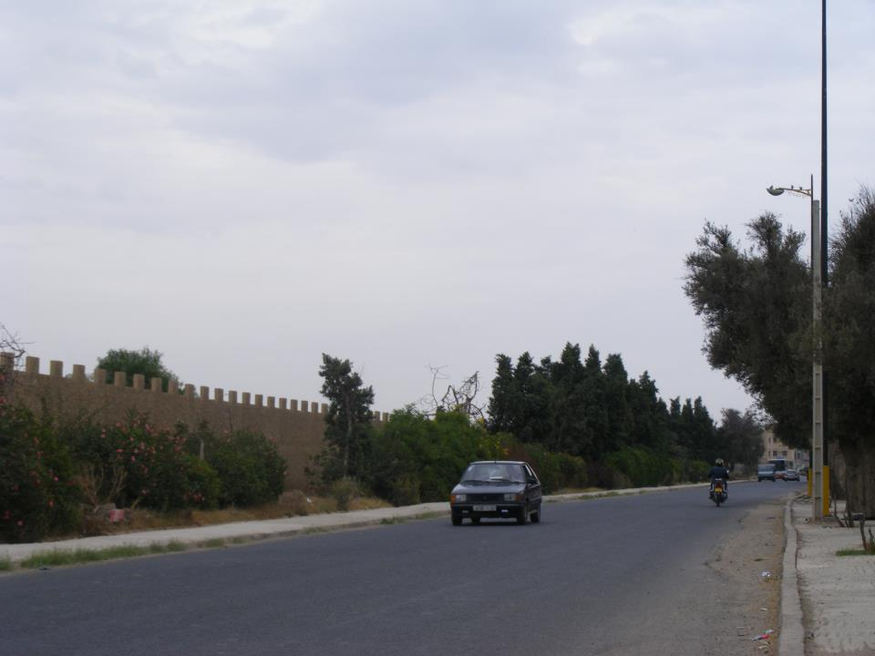
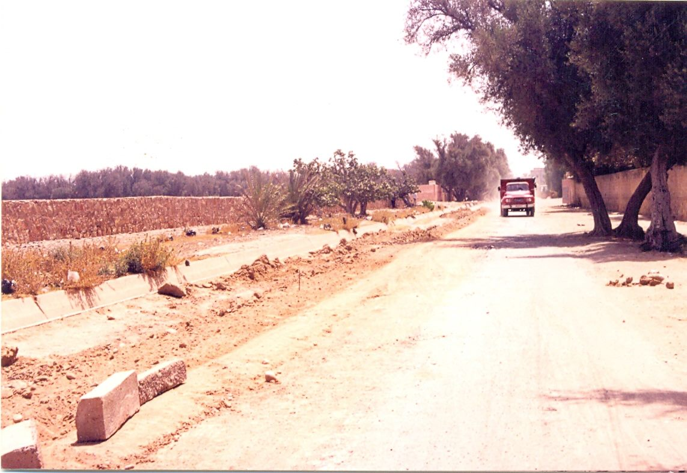
الطريق المحادي لمقبرة باب الخميس
بعد الأشغال
قبل الأشغال

Slide 4
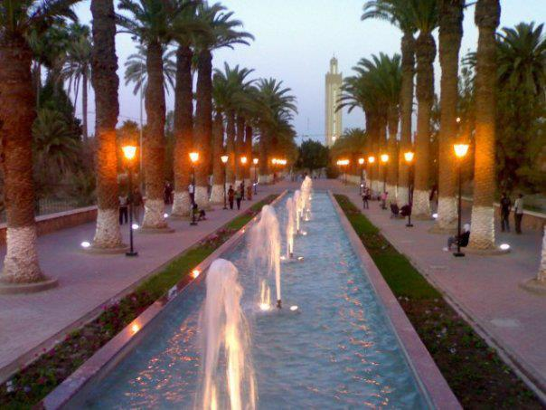
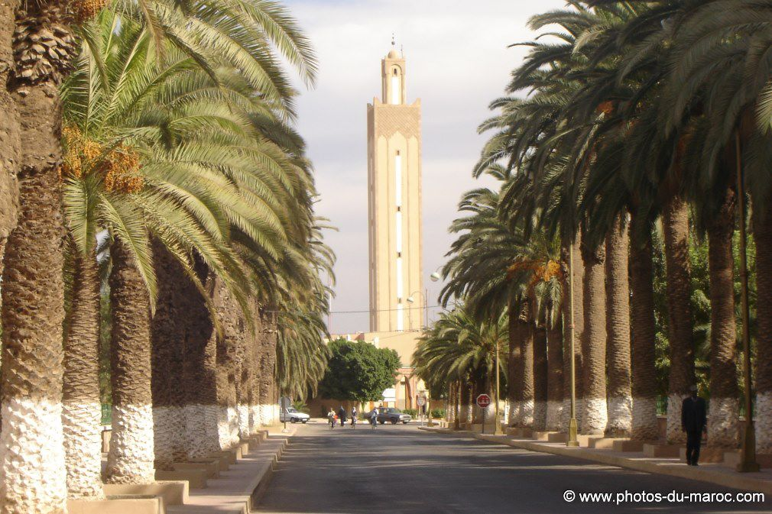
ممر النخيل
بعد الأشغال
قبل الأشغال

Slide 5
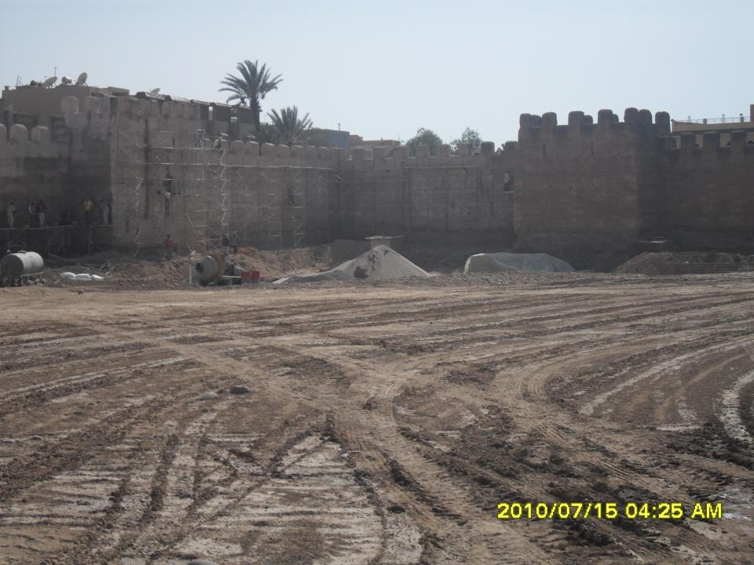
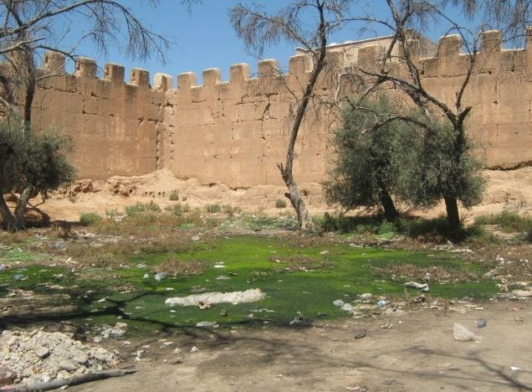
ساحة 20 غشت
أثناء الأشغال
قبل الأشغال

Slide 6
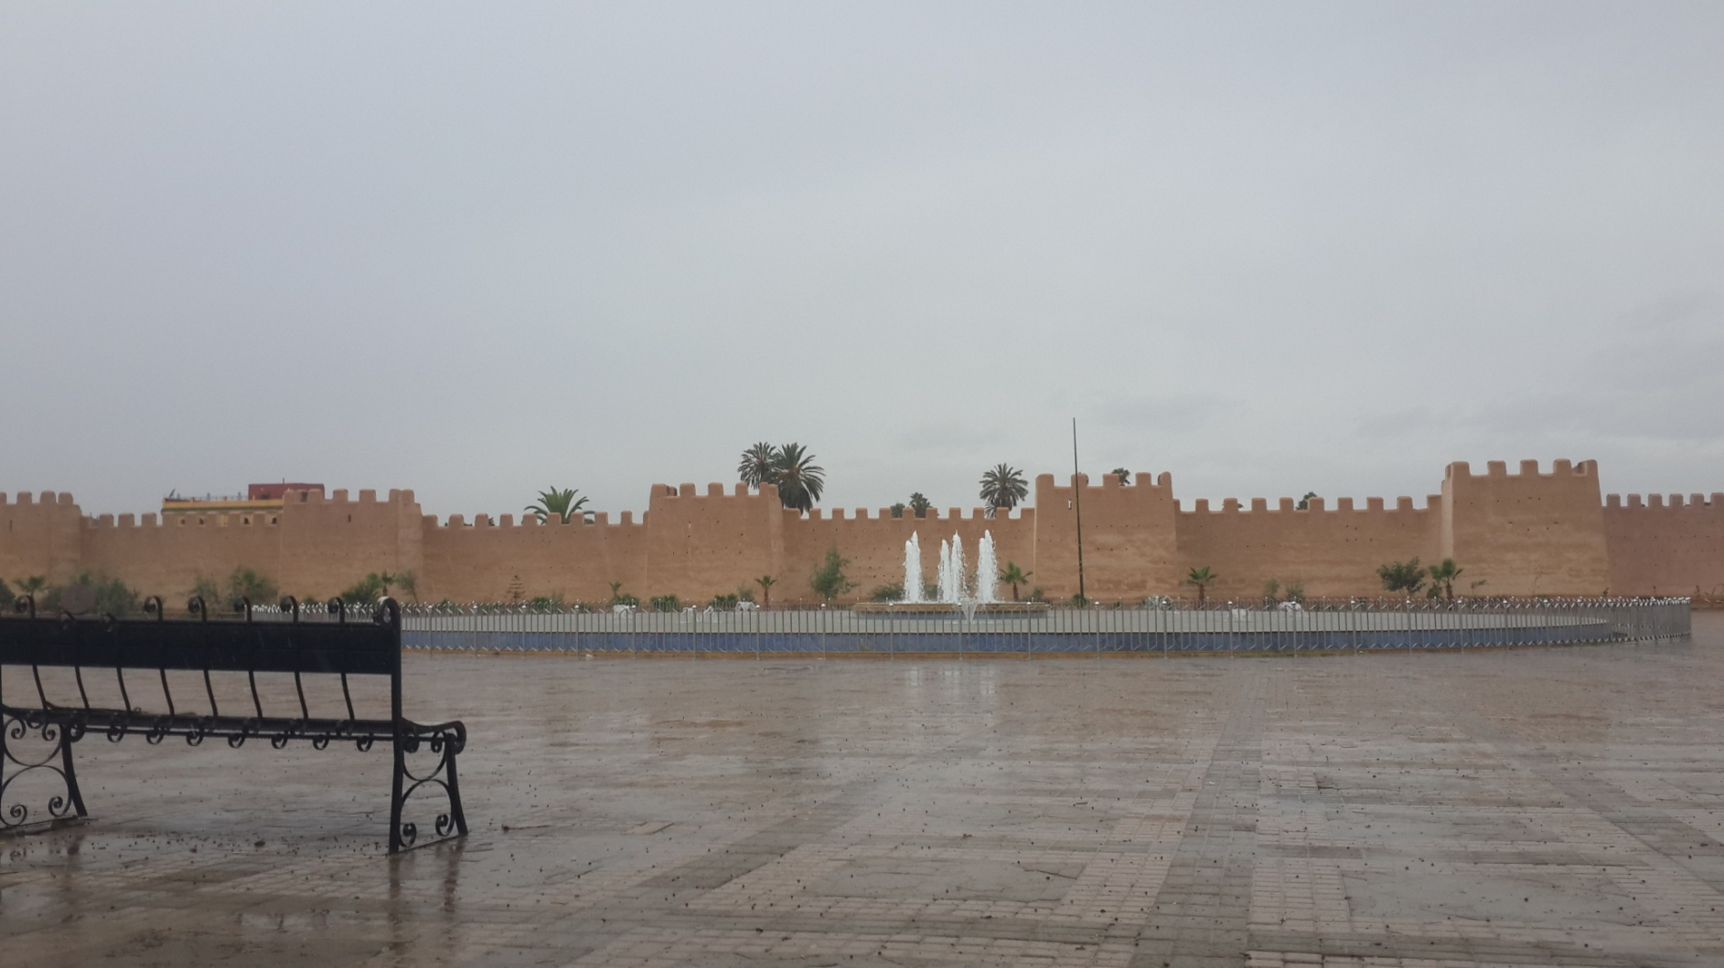
ساحة 20 غشت
بعد الأشغال

Slide 7
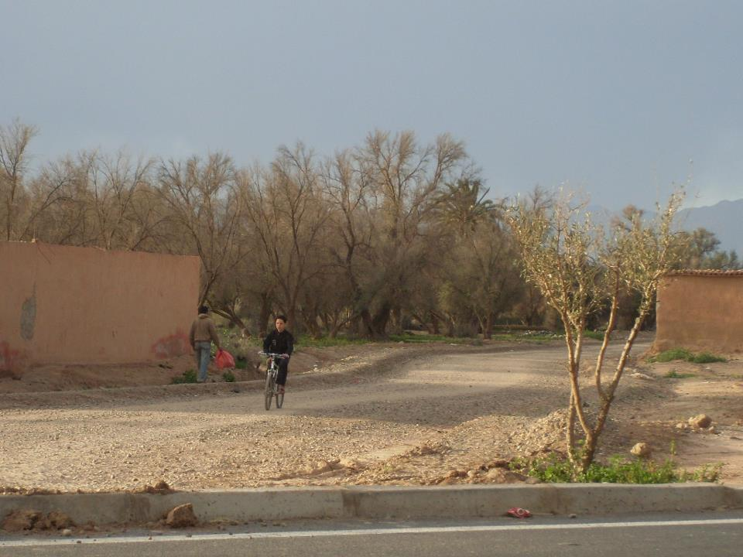
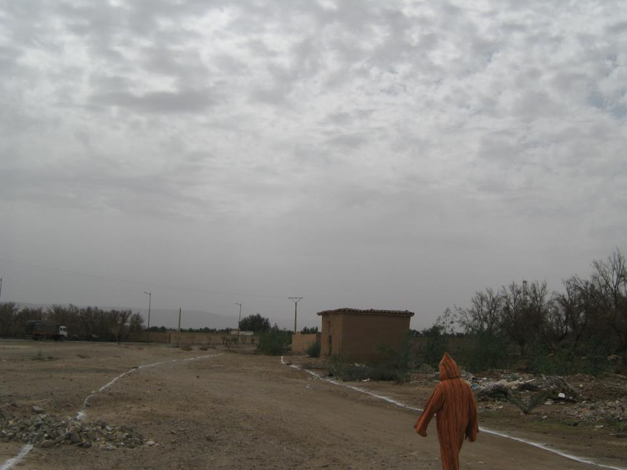
طريق سيدي بوالذهب
قبل الأشغال

Slide 8
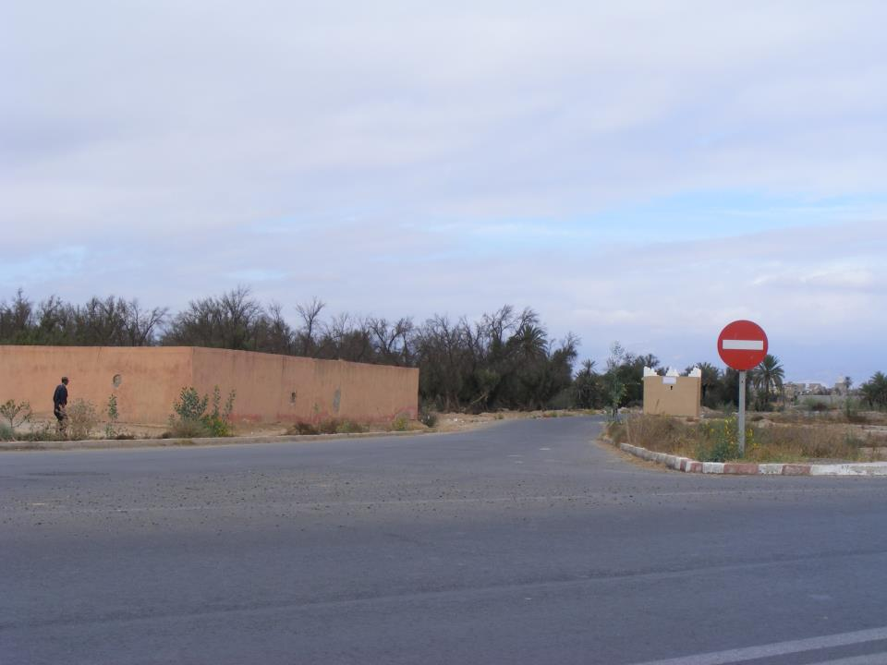
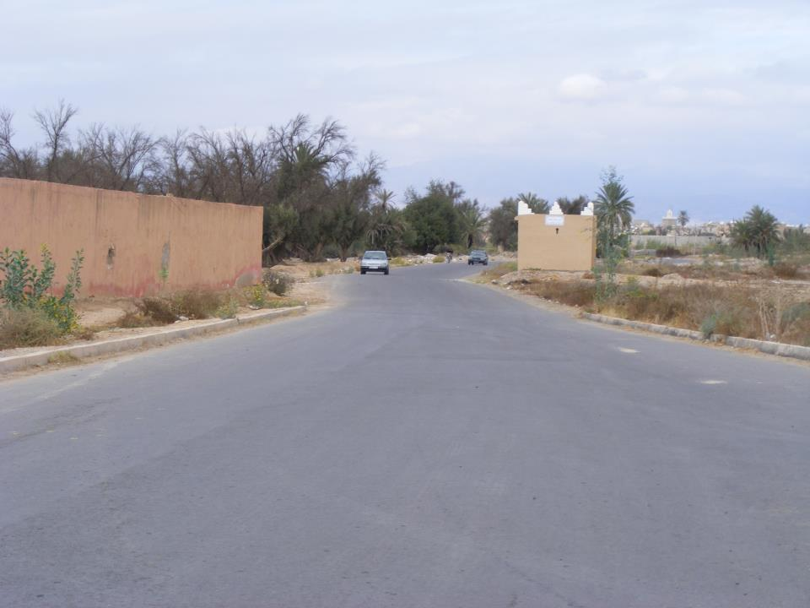
طريق سيدي بوالذهب
بعد الأشغال

Slide 9
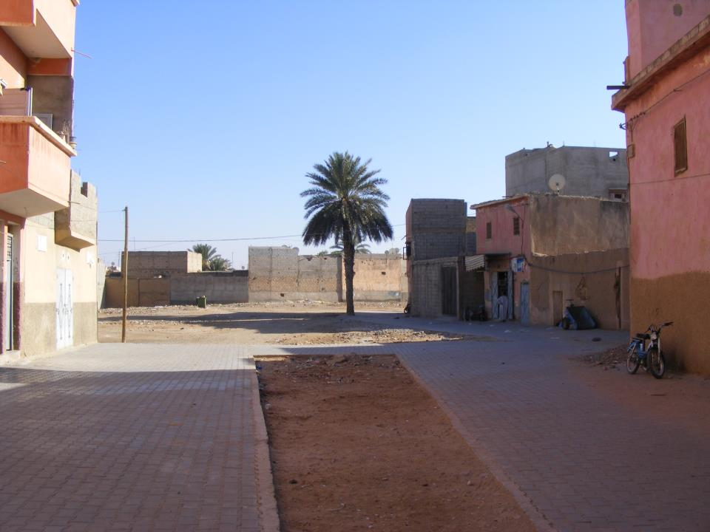
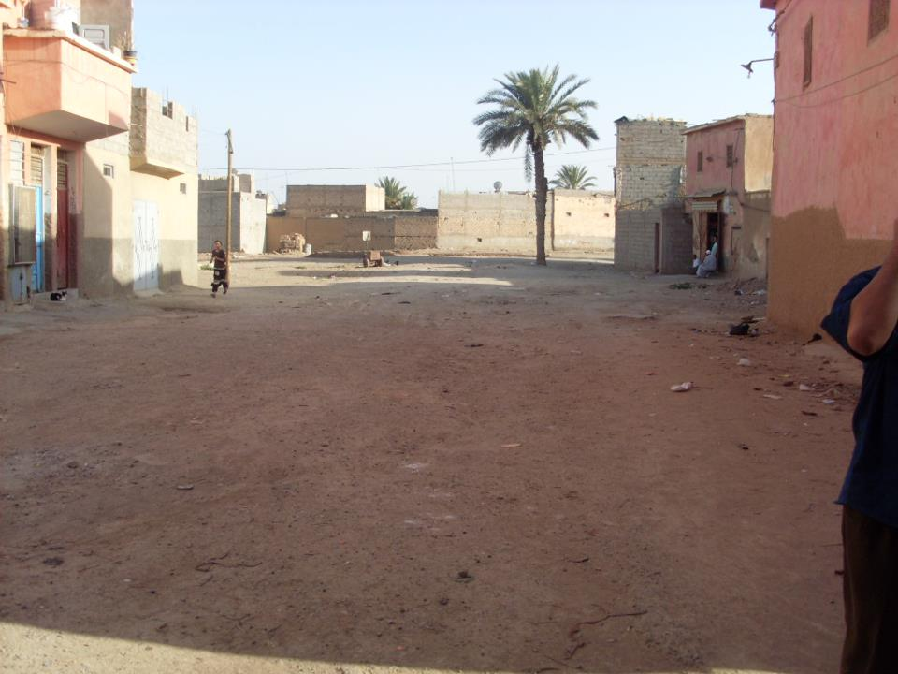
جانب من موسى اوهمو
بعد الأشغال
قبل الأشغال

Slide 10
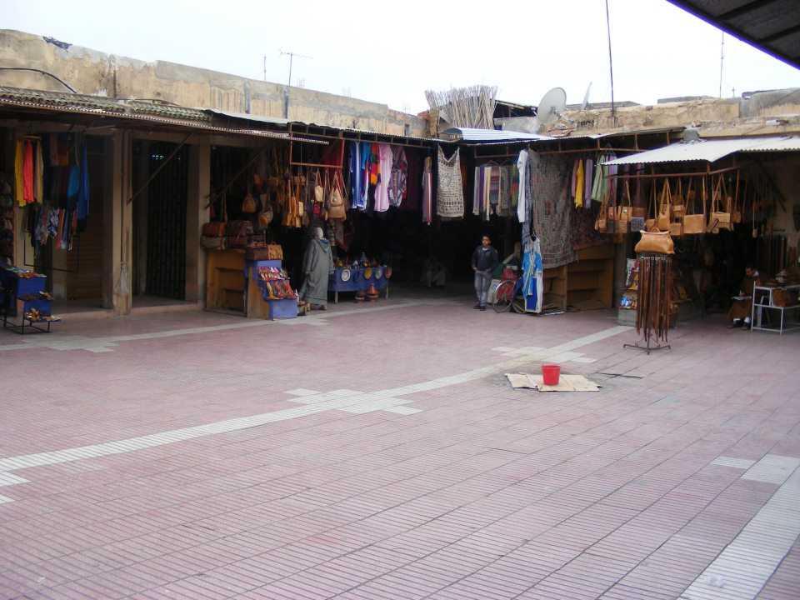
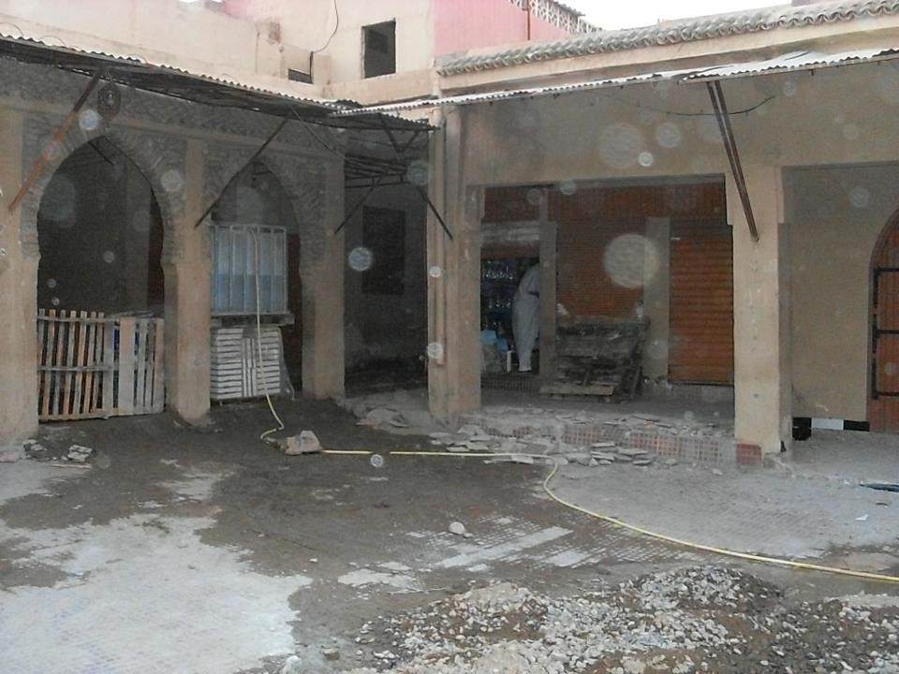
الرحبة القديمة
بعد الأشغال
قبل الأشغال

Slide 11
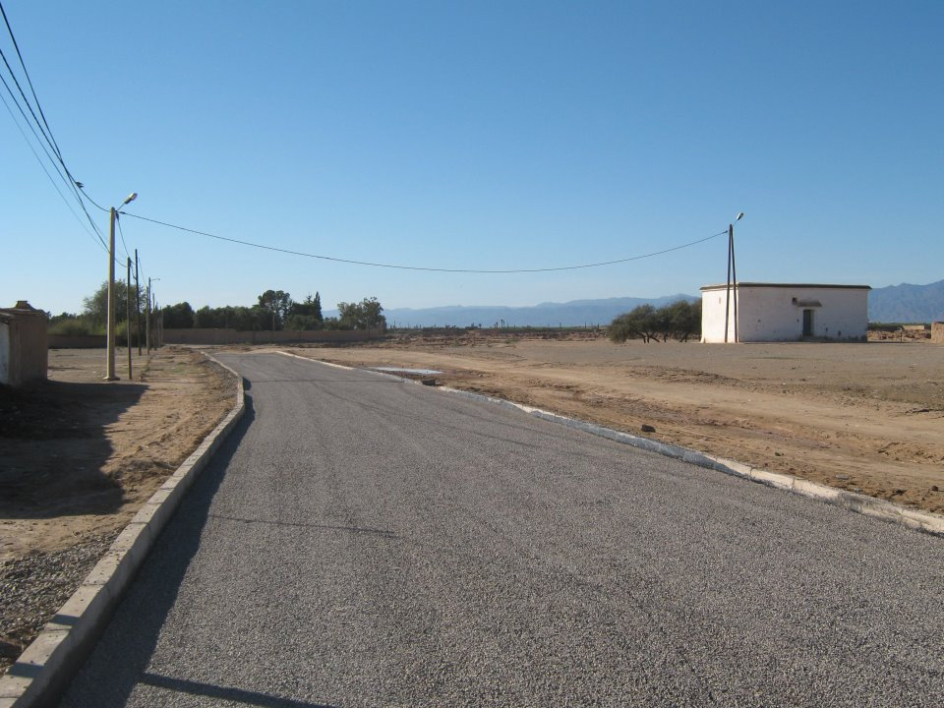
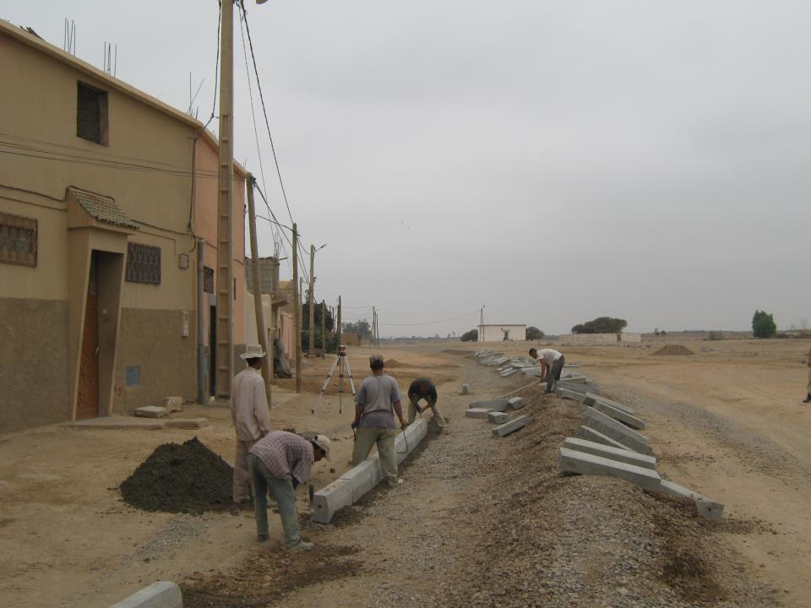
طريق زرايب اولاد بنونة
بعد الأشغال
أثناء الأشغال

Slide 12
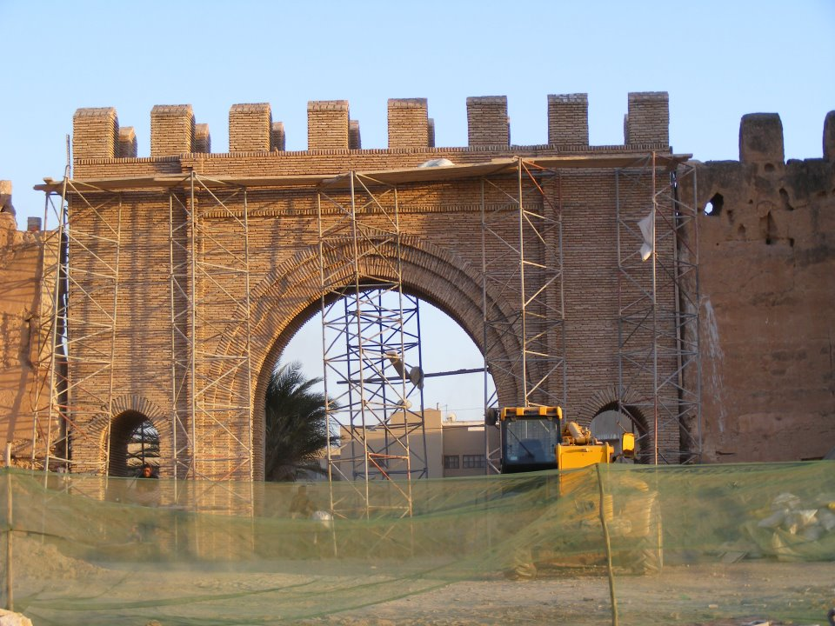
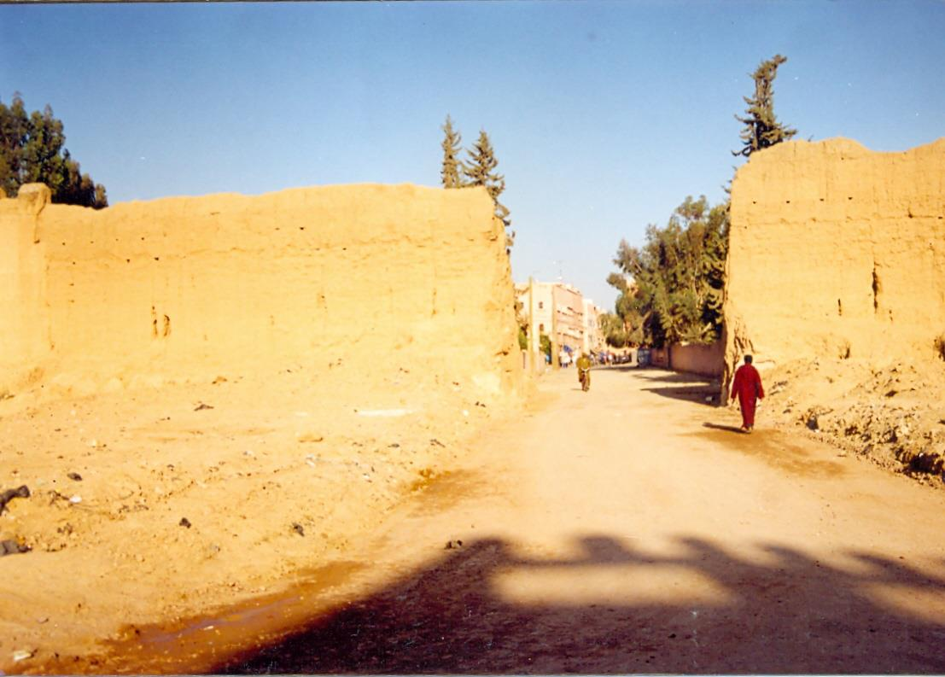
باب أكفاي
أثناء الأشغال
قبل الأشغال

Slide 13
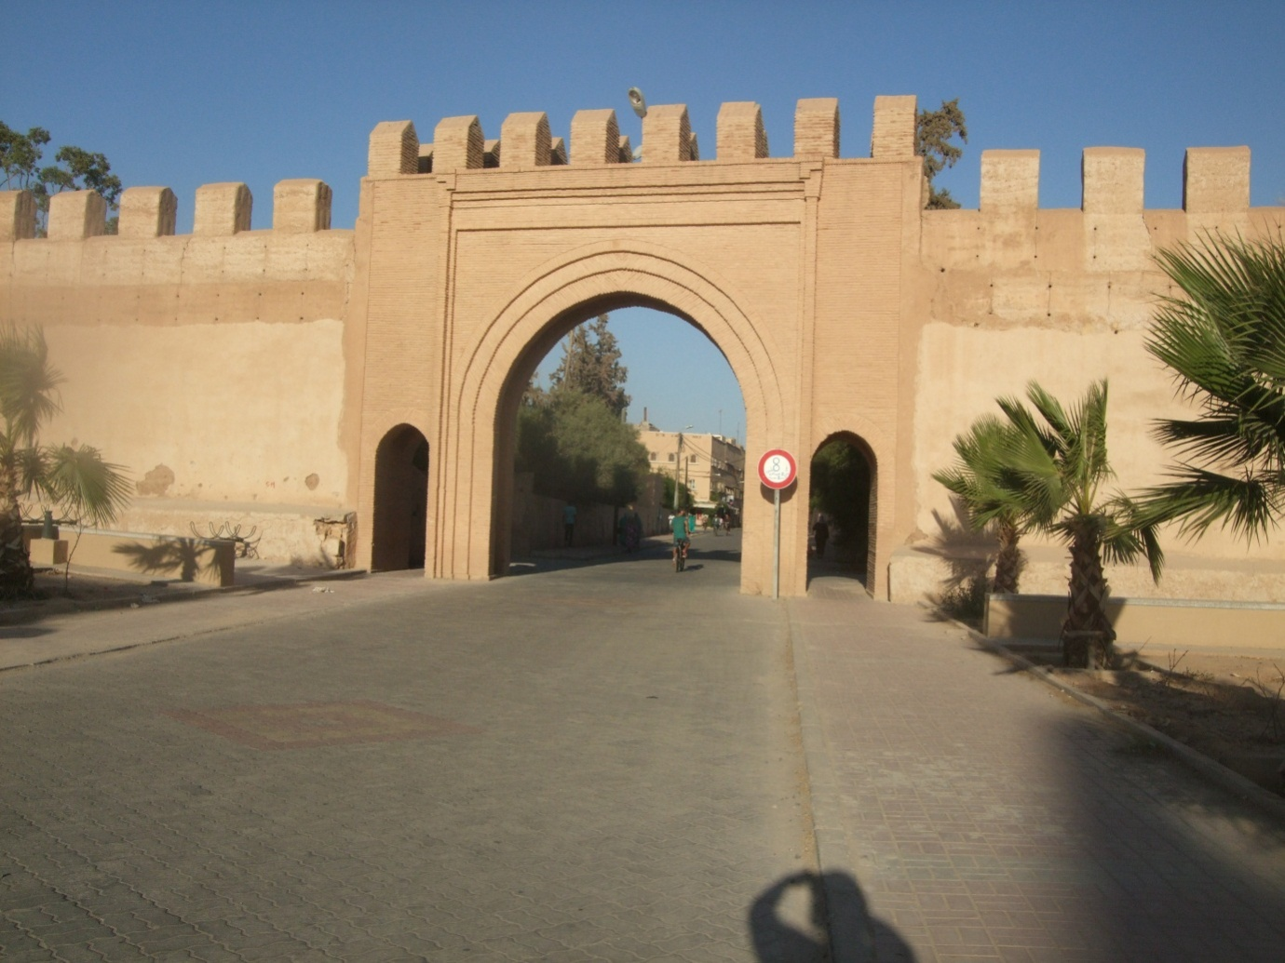
باب أكفاي
بعد الأشغال

Slide 14
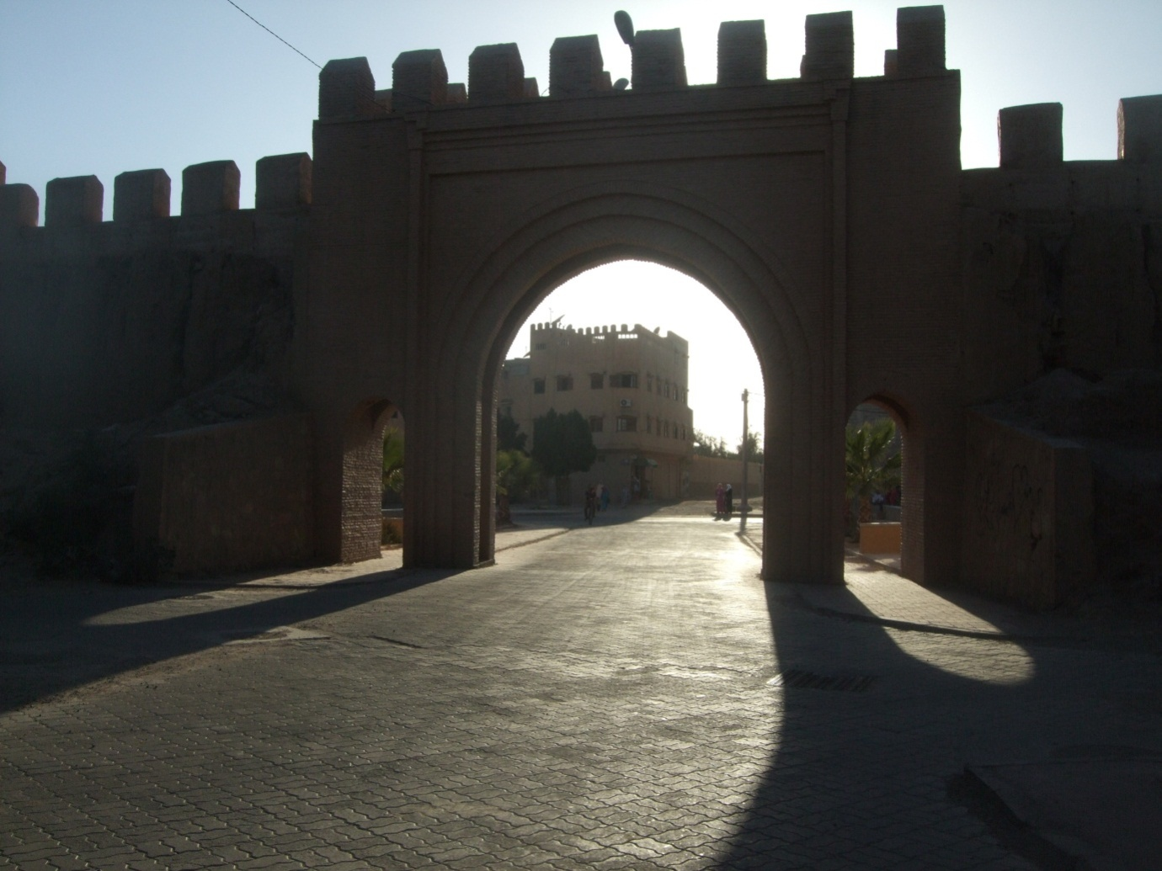
باب أكفاي
بعد الأشغال

Slide 15
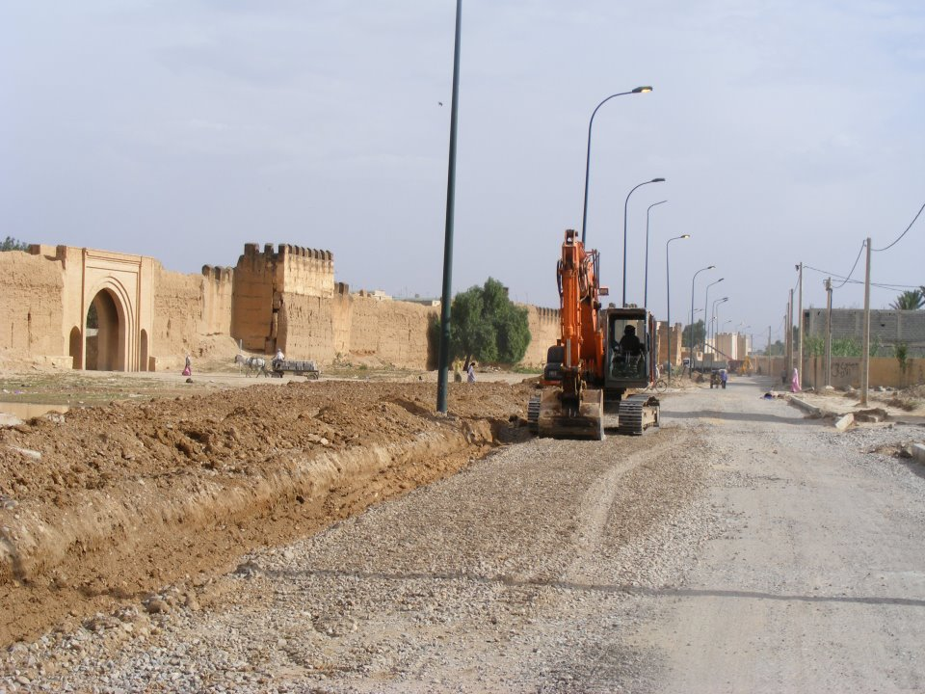
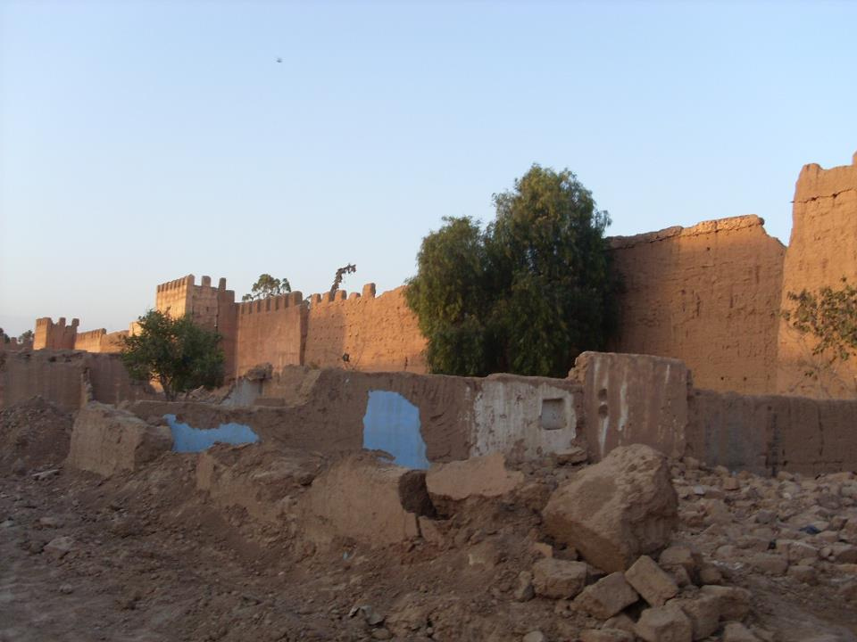
طريق خارج باب أكفاي – جنان المشماشة
أثناء الأشغال
قبل الأشغال

Slide 16
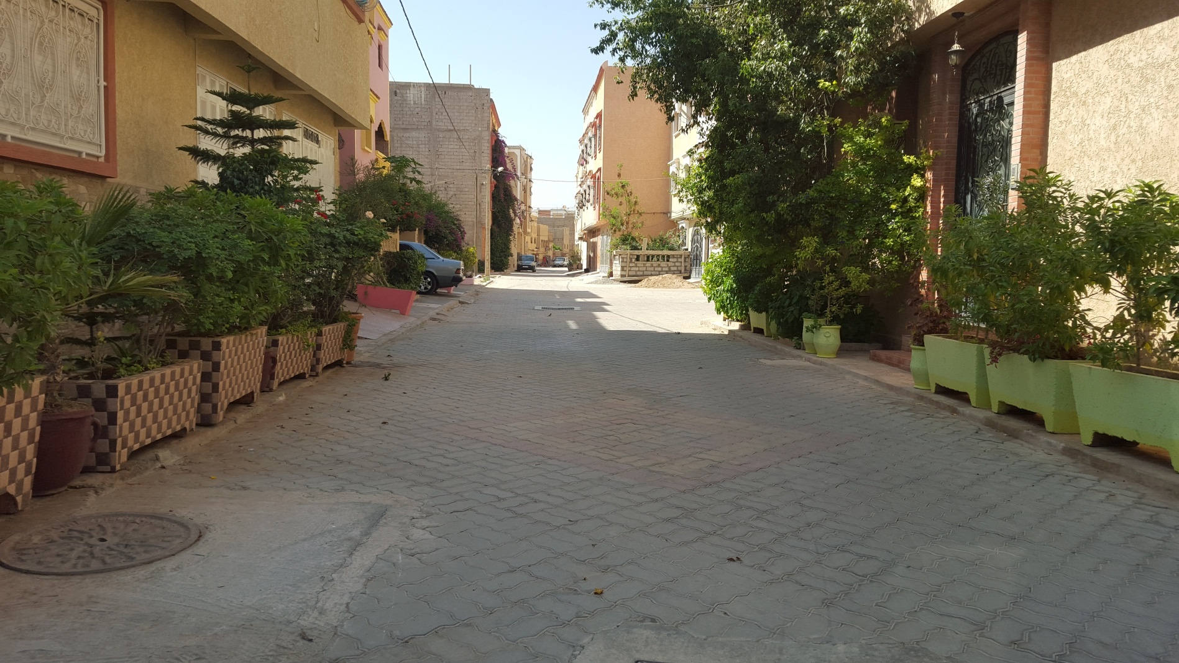
بعض الأحياء بعد الأشغال
البلاليع بمحاذاة الاسوار

Slide 17
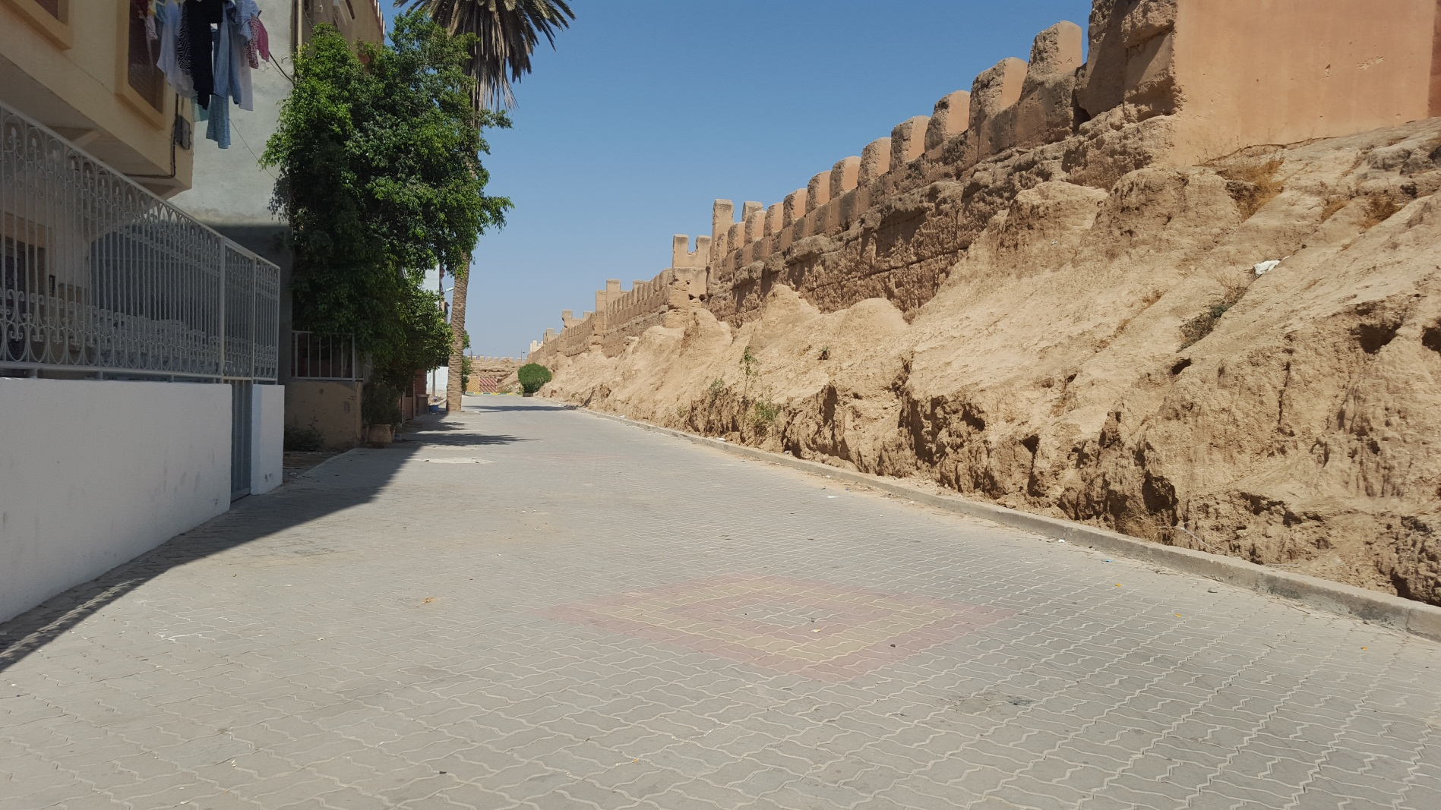
بعض الأحياء بعد الأشغال
البلاليع بمحاذاة الاسوار

Slide 18
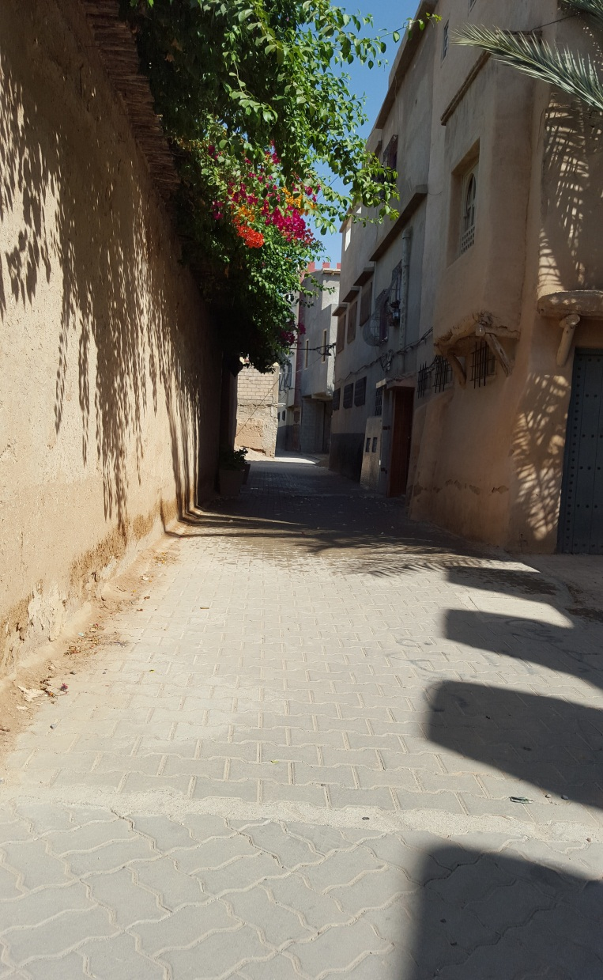
صور تارودانت قبل الأشغال
ممر درب اليهودي

Slide 19
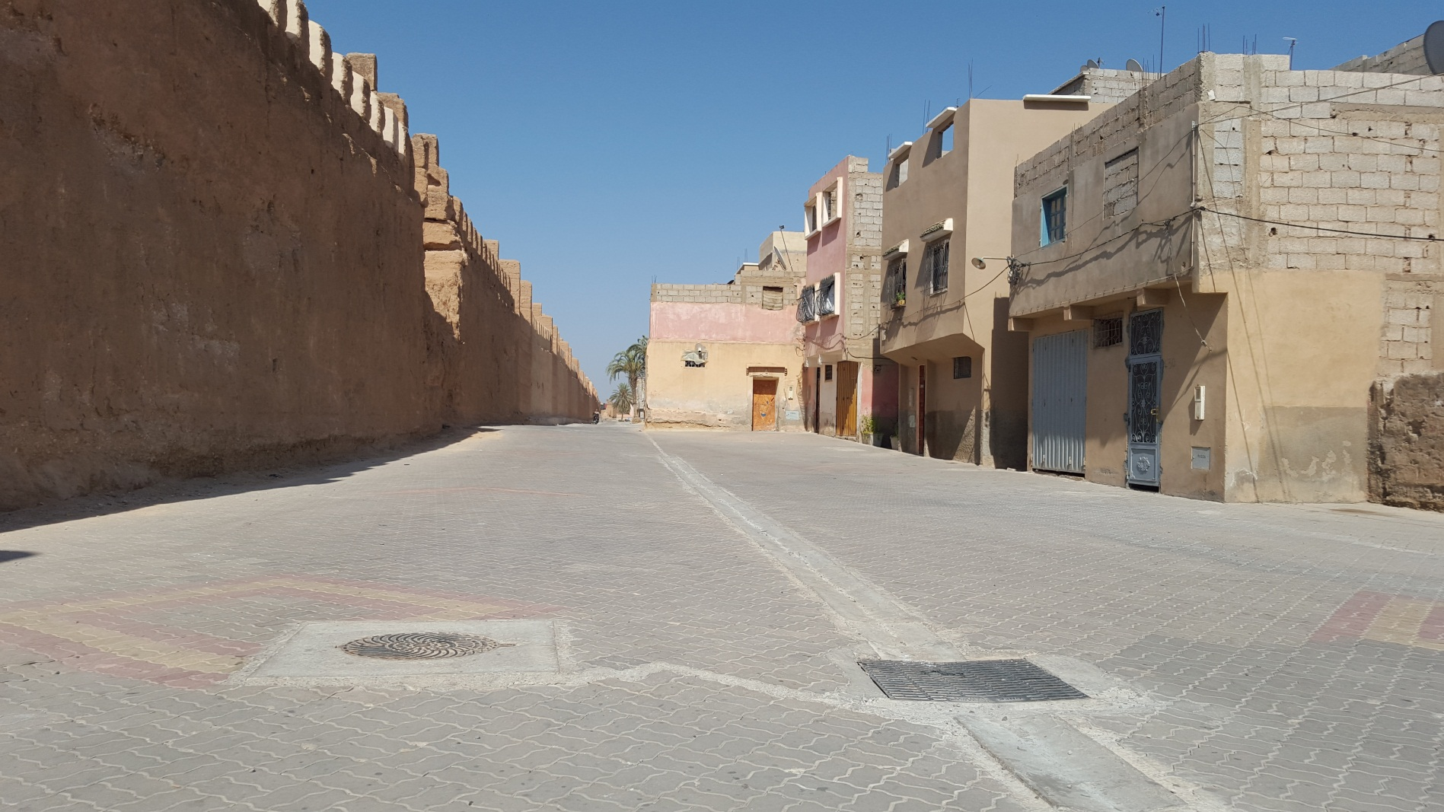
بعض الأحياء بعد الأشغال
طريق باب تافلاكت في اتجاه باب الخميس من الداخل

Slide 20
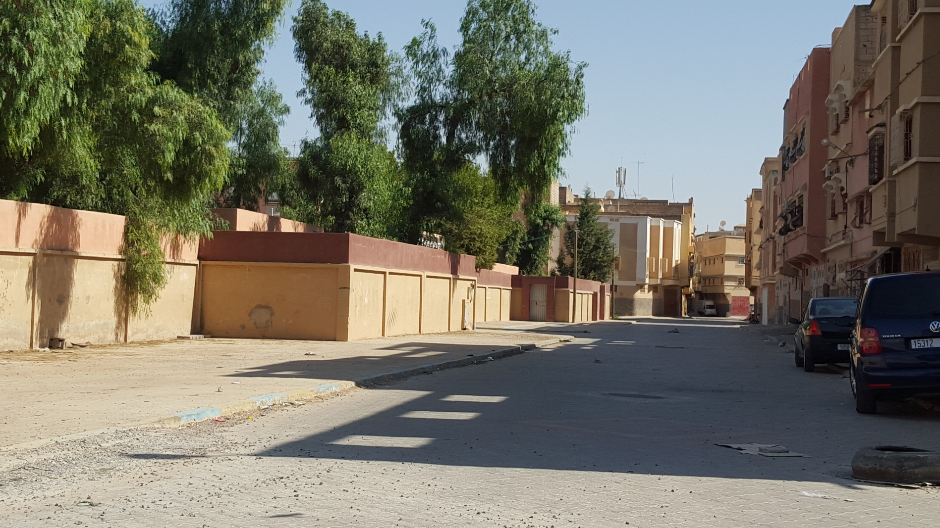
بعض الأحياء بعد الأشغال
محيط مدرسة باب الخميس

Slide 21
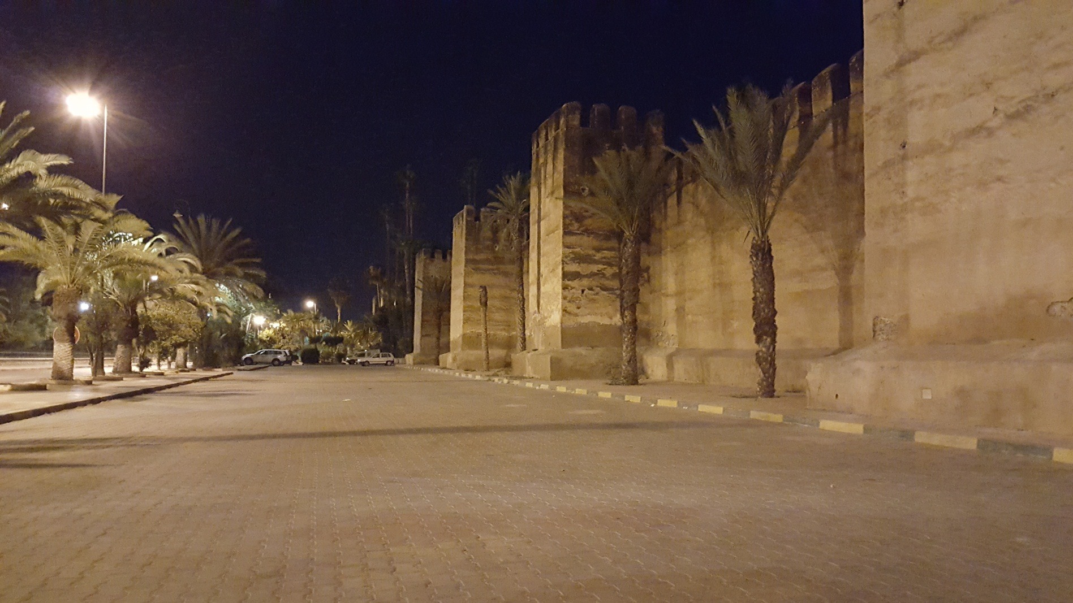
بعض الأحياء بعد الأشغال
موقف الباشوية القديمة

Slide 22
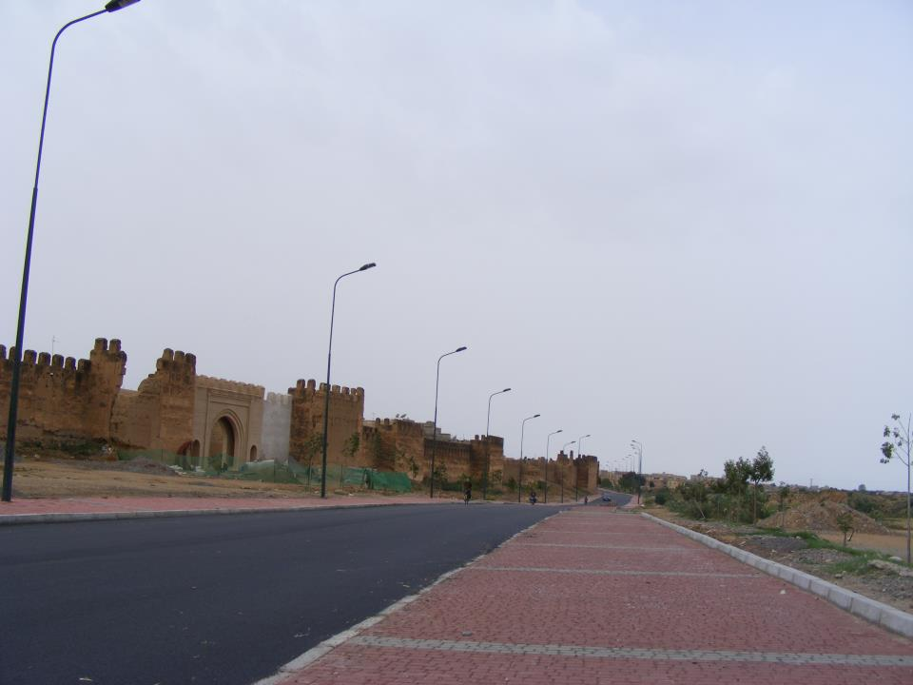
طريق باب الخميس في اتجاه باب اولاد بنونة
بعد الأشغال

Slide 23
شكرا على انتباهكم

